Slide 1
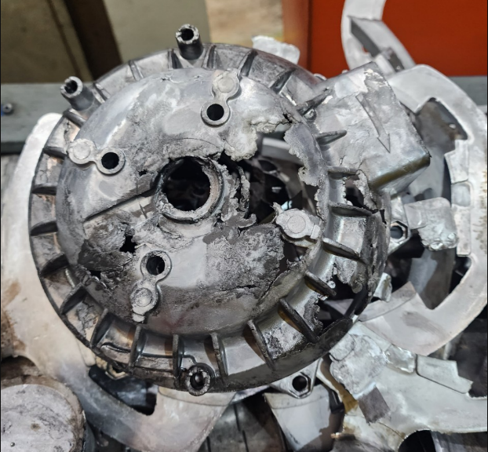
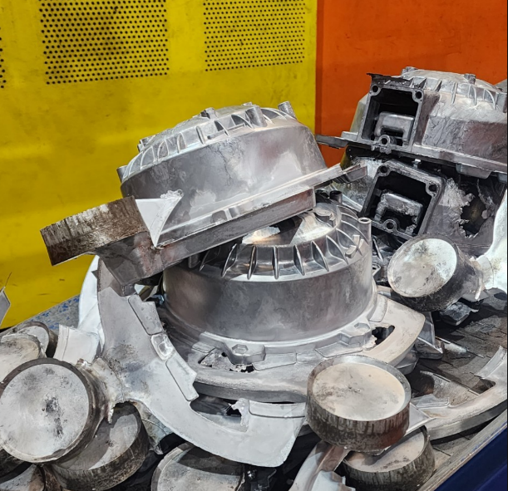
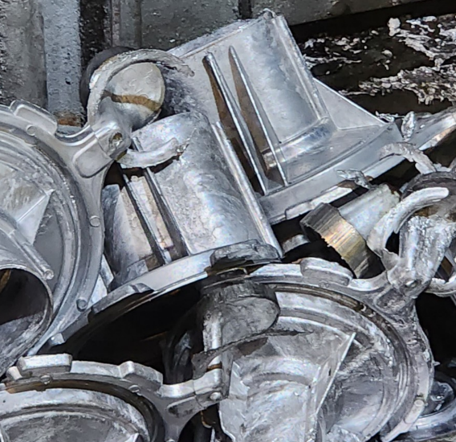
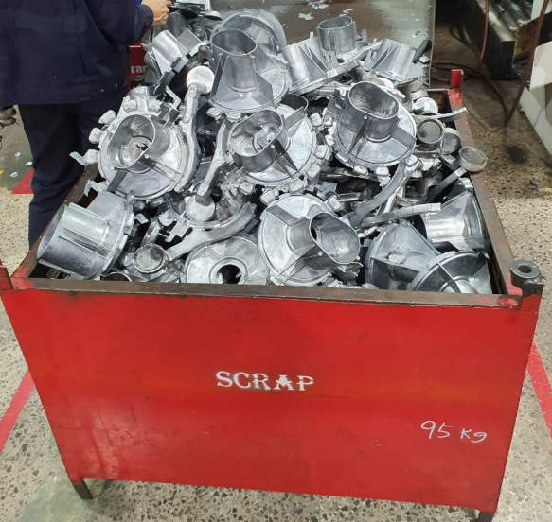
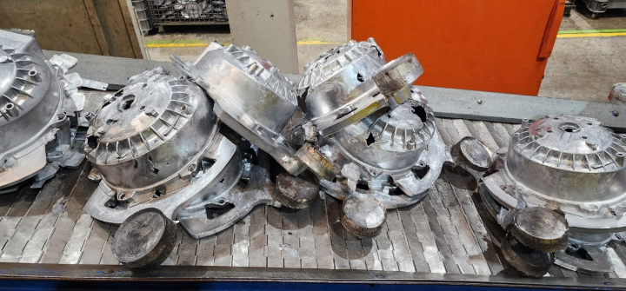
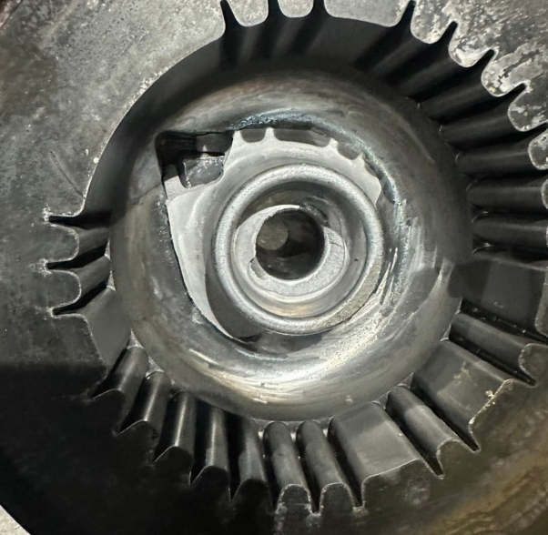
IMPROVED QUALITY OF DIE CASTING PROCESS
ปรับปรุงคุณภาพกระบวนการผลิต Die Casting
นำเสนอโดย
นายปณิธาน ประทุมฝาง และ นางสาวสุรัสวดี เปรมใจ
สาขาวิศวกรรมเครื่องกล คณะวิศวกรรมศาสตร์

Slide 2
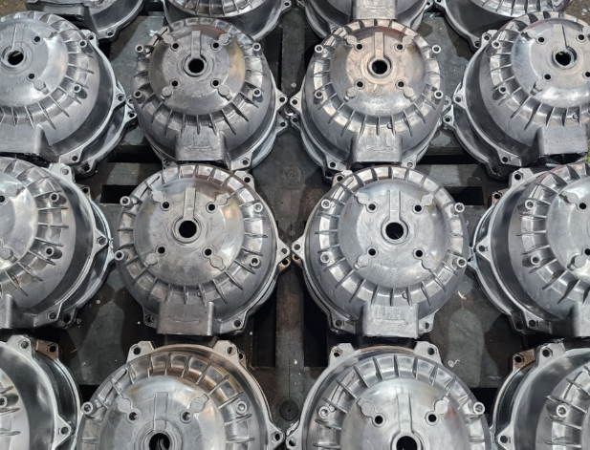
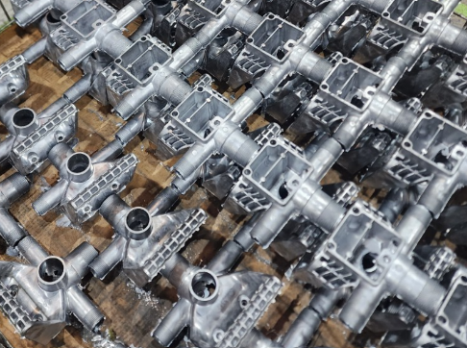
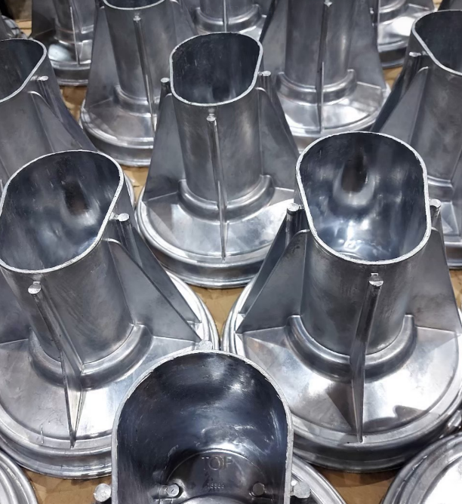
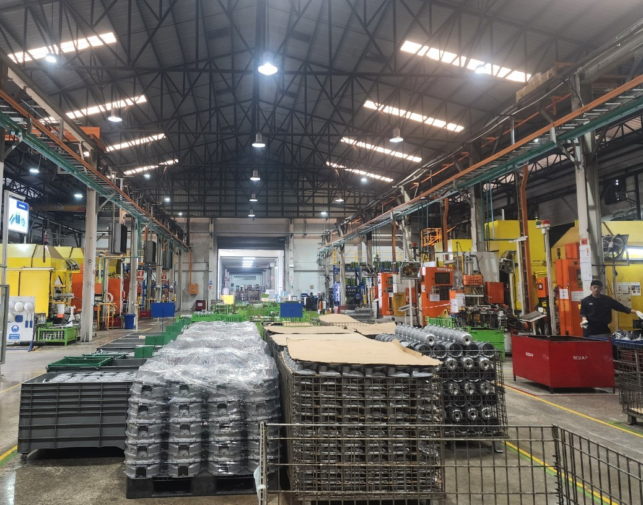
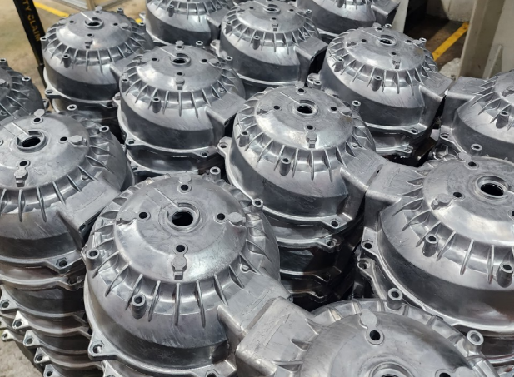
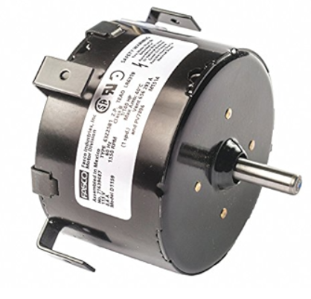
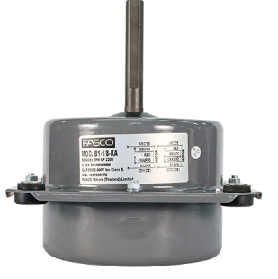
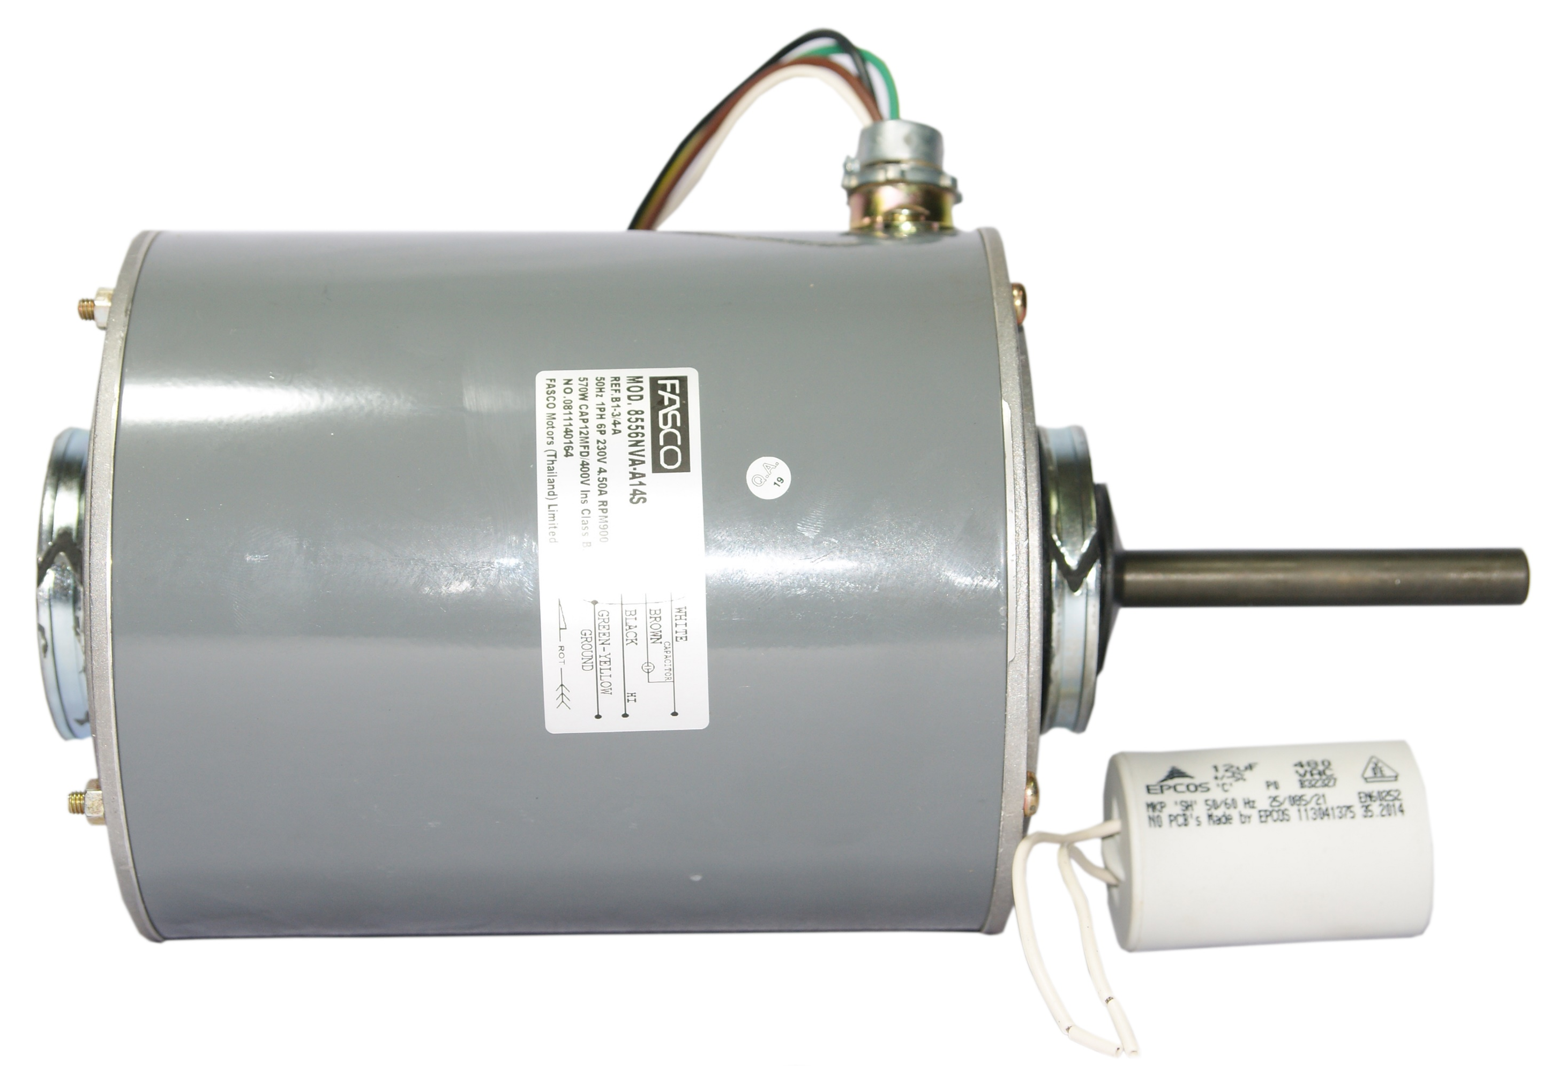
3

Slide 3
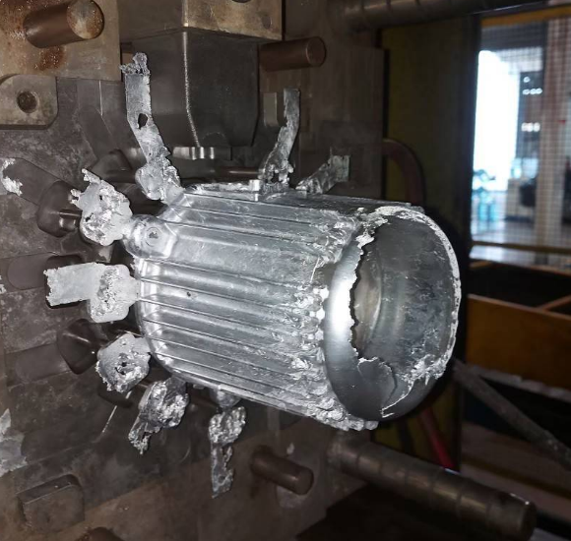
2
หัวข้อนำเสนอ
ความสำคัญของปัญหา
วิเคราะห์สาเหตุของปัญหา
แนวทางการแก้ไขปัญหา
ผลการดำเนินการ
สรุปผลการดำเนินงาน
Q&A

Slide 4
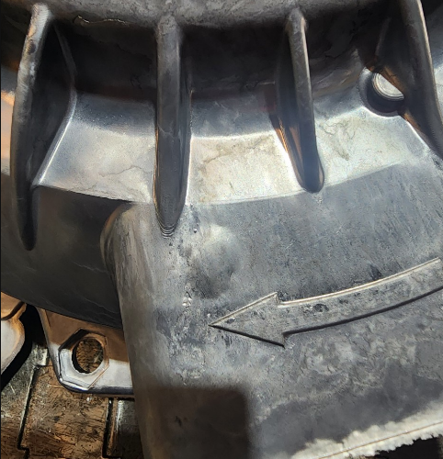
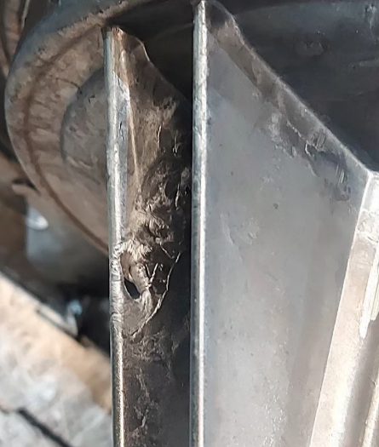
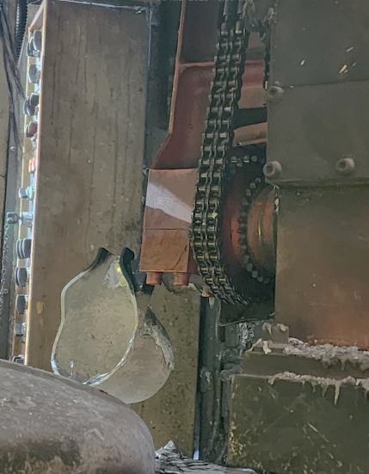
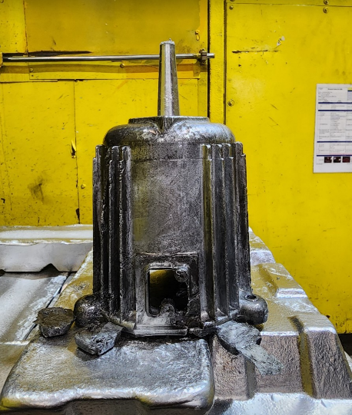
4
Pain Point
ความสูญเสีย
ค่าไฟฟ้า
เนื่องจากต้องหลอมน้ำอะลูมิเนียม
ตลอดเวลาไม่ให้เกิดการแข็งตัว
ค่าแรงงานคน
เนื่องจากคนงานไม่สามารถทำงานได้
จากการที่เครื่องจักร breakdown
ค่าน้ำยาพ่นหน้าแม่พิมพ์
น้ำยาพ่นหน้าแม่พิมพ์ที่ฉีดหน้า
แม่พิมพ์ไม่ติด ทำให้เสียน้ำยาพ่นหน้า
แม่พิมพ์โดยสิ้นเปลือง
วิเคราะห์สาเหตุของปัญหา

Slide 5
5
วิเคราะห์สาเหตุของปัญหา
MISRUN : เนื้อไม่ประสาน
ลักษณะ : เนื้ออะลูมิเนียมหลังฉีดไม่ประสานกัน เนื่องจากความร้อนภายใน MOLD ไม่เท่ากันทำให้ส่วนที่เย็นกว่างานแข็งตัวก่อน งานจึงไม่ประสานกันทั้งชิ้นงาน
FLOW LINE : รอยไหลของน้ำอะลูมิเนียม
ลักษณะ : เป็นเส้นลายที่ผิว ตรงบริเวณที่โลหะไหลมาบรรจบกัน ซึ่งไม่สามารถกำจัดโดยใช้ความดันสูงหลังจากฉีดน้ำโลหะเข้าแม่พิมพ์แล้ว
SWELL : บวมนูน
ลักษณะ : เป็นผิวพองเล็กๆ พองนูนขึ้นมาที่ผิว ส่วนผิวพุพองใหญ่ๆ เกิดจากความดัน ขนาดของฟองอากาศพุพองเหล่านี้จะมีหลากหลายขนาด แต่ทั้งหมดจะมีรูปทรงกลม

Slide 6
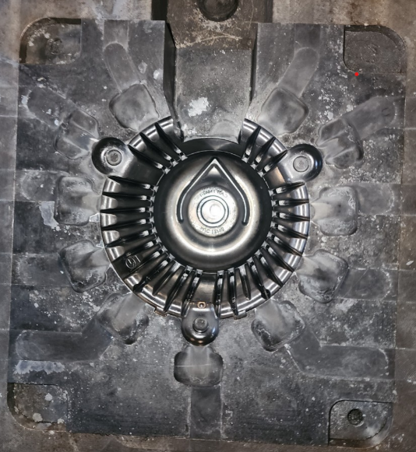
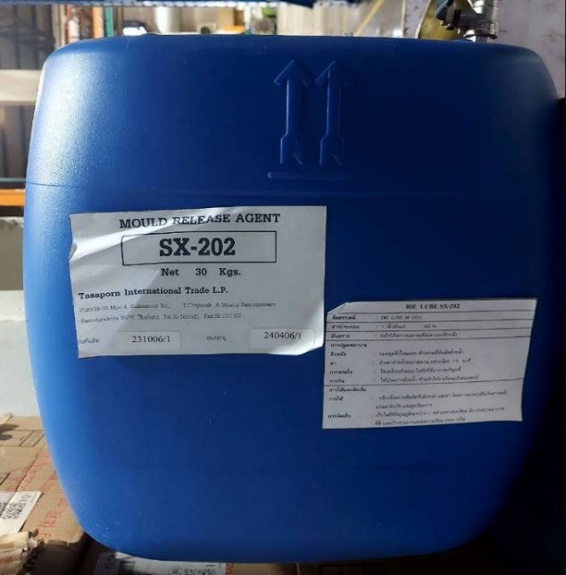
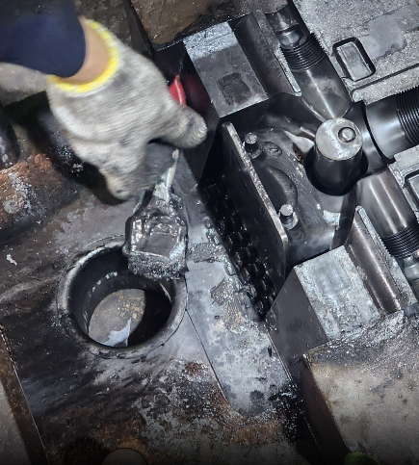
5
วิเคราะห์สาเหตุของปัญหา

Slide 7
6
แนวทางการแก้ไขปัญหา
เป็นไปตามหลักวิศวกรรม
ดำเนินการง่ายที่สุด
มีความปลอดภัย
แก้ไขปัญหาได้จริง
ใช้ความรู้จากวิชาวัสดุศาสตร์

Slide 8
7
ผลการดำเนินการ

Slide 9
8
List of Save Cost
Save cost | Day (Bath) | Month (Bath) | Year (Bath)
Electrical cost | 3,260.11 | 97,803.45 | 1,173,641.40
Labour cost | 886.08 | 26,582.40 | 318,988.80
mold release agent cost | 374.90 | 11,247.00 | 134,964.00
Summary | 4,521.09 | 135,632.85 | 1,627,594.20

Slide 10
9
สรุปผลการดำเนินงาน
อุณหภูมิหน้าแม่พิมพ์คงที่มากขึ้น ทำให้เกิดชิ้นงานเสียน้อยลง
หลังจากเปลี่ยนน้ำยาพ่นหน้าแม่พิมพ์เมื่อเทียบกับก่อนเปลี่ยนน้ำยาพ่นหน้าแม่พิมพ์ Reduce Defect อุณหภูมิหน้าแม่พิมพ์ไม่คงที่ ลดลงไป 62.74%
ลดระยะเวลา Downtime ได้ถึง 83.3%
สามารถลดต้นทุนการผลิตได้ รวมเป็นเงินทั้งหมด 4,521.09 บาทต่อวัน เทียบเท่ากับค่าแรงของผู้บริหาร 1 คนต่อวัน หรือเทียบเท่ากับค่าแรงงานของพนักงานทั่วไป 10 คนต่อวัน 135,632.85 บาทต่อเดือน หรือ 1,627,594.20 บาทต่อปี

Slide 11
10
Q&A
ขอบคุณครับ/ค่ะ

